Slide 1
Клиент‑серверная архитектура

Slide 2
Электронная почта
Протокол электронной почты – это правила, по которым почтовые серверы передают и получают письма. Правила могут включать в себя различные команды, которые будут указывать, принимать письмо или отправить сообщение об ошибке.
Почтовый сервер представляет собой программу, которая обеспечивает доставку электронных писем. Самые известные серверы — «Яндекс», Gmail, Mail.

Slide 3
Обзор почтовых протоколов
SMTP (Simple Mail Transfer Protocol) - это сетевой протокол, предназначенный для передачи электронной почты в сетях TCP/IP, причем передача должна быть обязательно инициирована самой передающей системой.
POP, POP2, POP3 (Post Office Protocol) - три достаточно простых невзаимозаменяемых протокола, pазpаботанные для доставки почты пользователю с центрального mail-сеpвеpа, ее удаления с него и для идентификации пользователя по имени/паролю. Почтовые сообщения могут быть получены в виде заголовков, без получения письма целиком.
IMAP осуществляет хранение почты на сеpвеpе в файловых диpектоpиях, а также предоставляет клиенту возможность производить поиск строк в почтовых сообщениях на самом сеpвеpе.

Slide 4
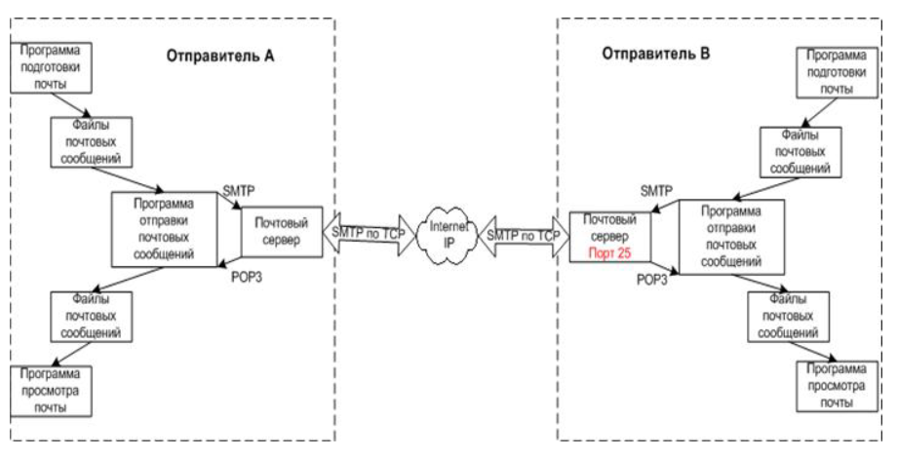

Slide 5
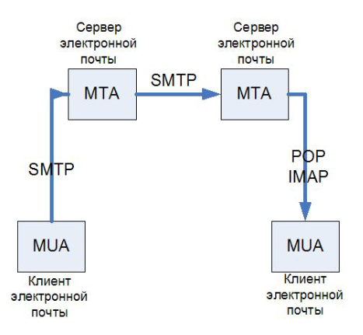
SMTP
MTA (Mail Transfer Agent) - агент передачи почты - является основным компонентом системы передачи почты Internet, который представляет данный сетевой компьютер для сетевой системы электронной почты.
Обычно пользователи работают не с MTA, а с программой MUA (Mail User Agent) - клиентом электронной почты. Схематично принцип взаимодействия показан на рисунке.

Slide 6
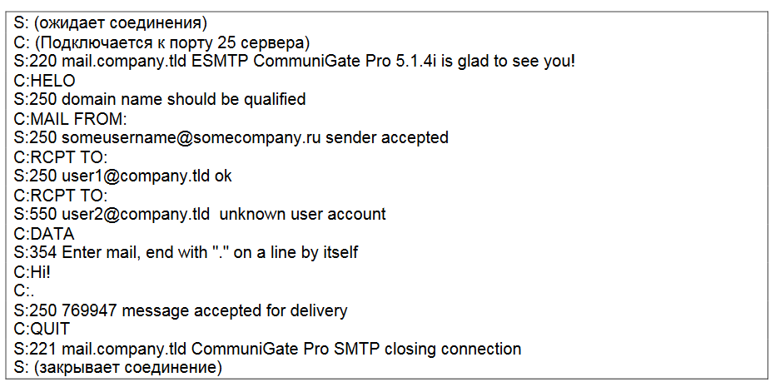
Пример SMTP-сессии
S- Сервер; C - Клиент
В результате такой сессии письмо будет доставлено адресату user1@company.tld, но не будет доставлено адресату user2@company.tld, потому что такого адреса не существует.

Slide 7
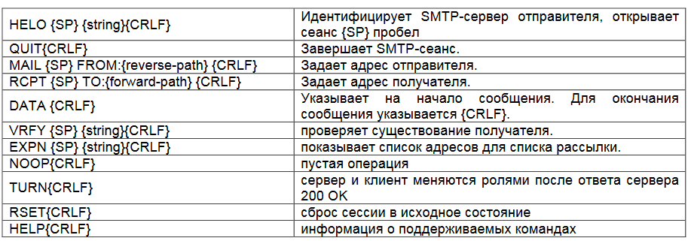
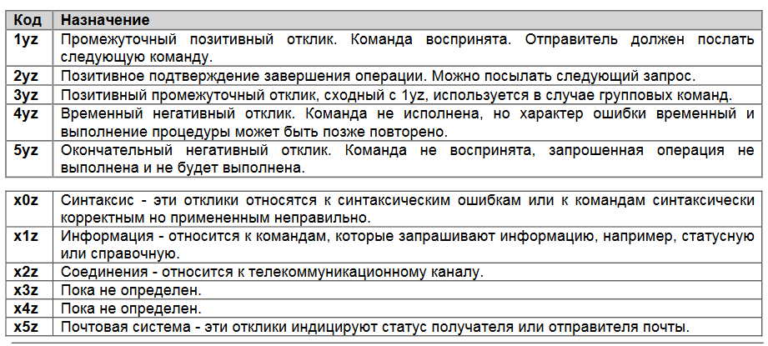
Некоторые команды SMTP
Коды отклика в системе SMTP

Slide 8
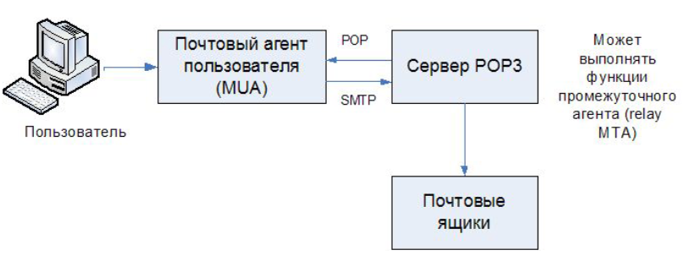
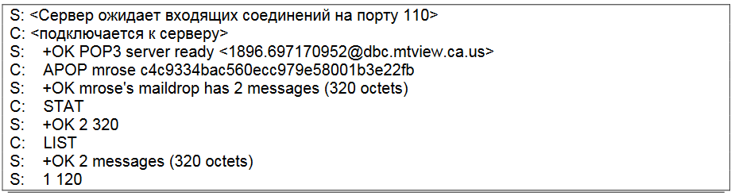
POP

Slide 9
POP3
Подход «загрузить и удалить»
• Почтовый ящик считается временным хранилищем сообщений
• Все сообщения должны быть переписаны на почтовый клиент
• После загрузки на клиент сообщение удаляется с сервера
Преимущества
• Простой протокол
• Письма доступны при отсутствии подключения к сети
Недостатки
• Только один клиент
• Единое хранилище писем (нет папок, фильтров, флагов,
и т.п.)

Slide 10
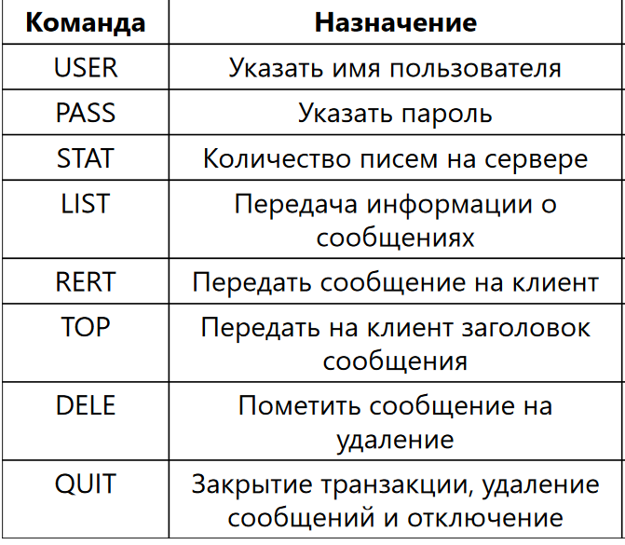
POP3
Авторизация
• Клиент представляется и подтверждает, что он тот, за
кого себя выдает
Транзакция
• Клиент загружает почту и помечает загруженные
сообщения на удаление
Обновление
• Сервер удаляет помеченные сообщения и закрывает
соединение
Ответы
+OK – успешное выполнение команды
-ERR – ошибка

Slide 11
IMAP
IMAP (Internet Message Access Protocol) – протокол
доступа к электронной почте
Хранение писем на сервере
• Одновременная работа нескольких клиентов
• Несколько папок на сервере
• Флаги для отслеживания статуса сообщений
Недостатки протокола
• Чрезмерно сложный
• Почтовому серверу требуется много дискового
пространства для хранения писем

Slide 12
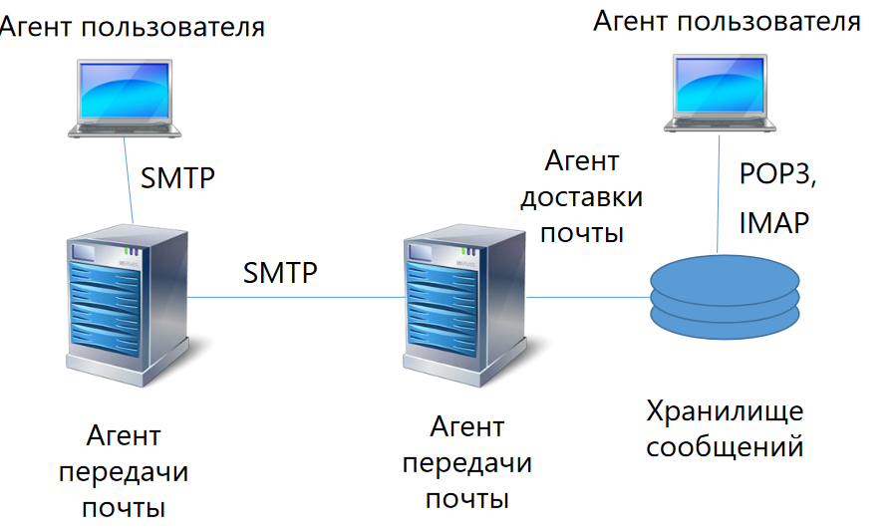
IMAP
IMAP позволяет использовать несколько почтовых
ящиков (mailbox) или папок
• Папки хранятся на сервере
• Папки могут образовывать иерархию
• Сообщения можно перемещать между папками
Ответ IMAP
• Статус
• Поясняющее сообщение
Статус ответов
• ОК – успешное выполнение
• NO – ошибка выполнение
• BAD – неправильная команда или аргумент

Slide 13
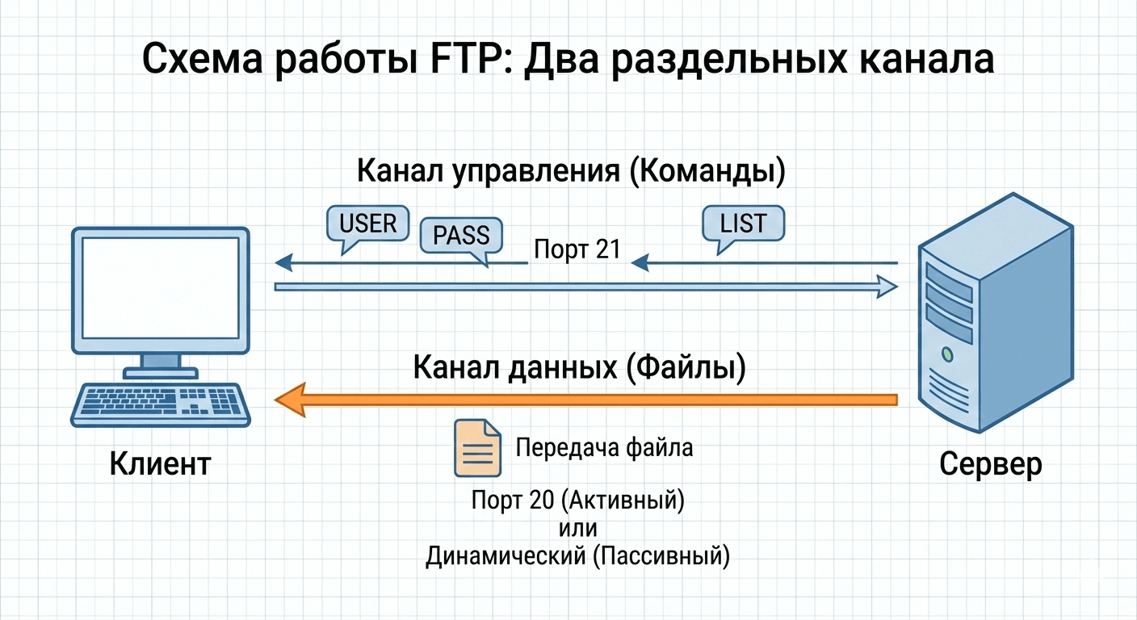
FTP‑сервер (File Transfer Protocol) реализует передачу файлов по сети в архитектуре «клиент–сервер»: пользователь через FTP‑клиент (например, FileZilla или проводник ОС) подключается к серверу, проходит аутентификацию (логин/пароль либо анонимный доступ) и в рамках своих прав выполняет операции с файлами — просматривает содержимое папок, скачивает, загружает или удаляет файлы. Ключевая особенность FTP — использование двух отдельных TCP‑каналов: управляющего (обычно порт 21) для обмена командами и ответами (вроде LIST для списка файлов или CWD для смены директории) и динамически создаваемого канала данных — именно по нему непосредственно передаются файлы, причём для каждой операции скачивания или загрузки устанавливается своё соединение. Из‑за такой двухканальной схемы возникают сложности с файрволами и NAT, поэтому на практике чаще применяют пассивный режим: в нём сервер сообщает клиенту, на какой свой порт подключиться, и клиент сам инициирует канал данных — это заметно повышает совместимость в современных сетях; при этом базовые команды протокола (RETR для скачивания, STOR для загрузки, DELE для удаления) остаются одинаковыми вне зависимости от режима.

Slide 14
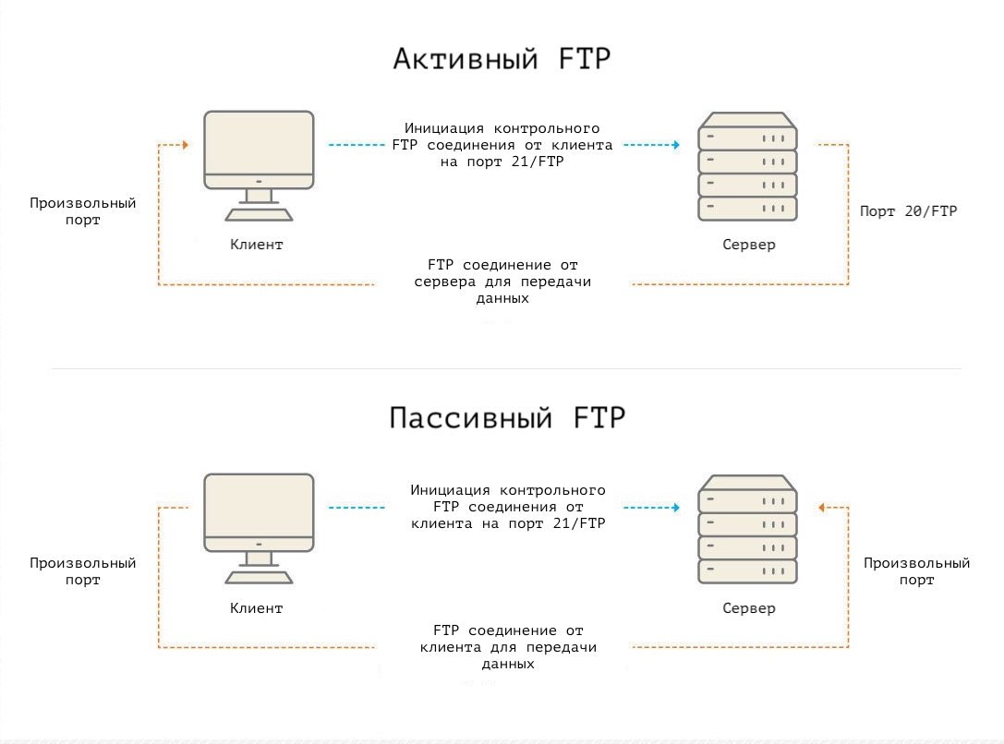

Slide 15
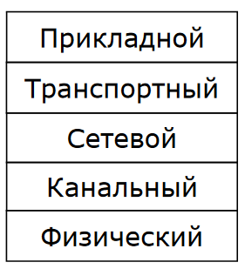

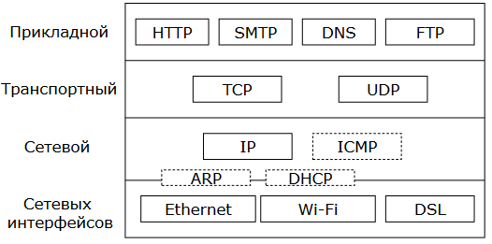
Общие сведения о взаимодействие систем
Пятиуровневая модель
«OSI + TCP/IP»
TCP/UDP — это «правила доставки между программами», IP — «правила доставки между сетями», Ethernet — «правила доставки внутри локальной сети».
TCP нужен, чтобы данные дошли точно и целиком: он следит за порядком, сам досылает потерянное и гарантирует, что файл или страница не будут битыми — это важно для документов, расчётов, учебных материалов.
UDP нужен, чтобы всё летело максимально быстро без задержек: он просто отправляет куски данных и не тратит время на проверки и повторы — поэтому его берут для видео, звонков и стримов, где пара пропущенных кадров не критична.

Slide 16
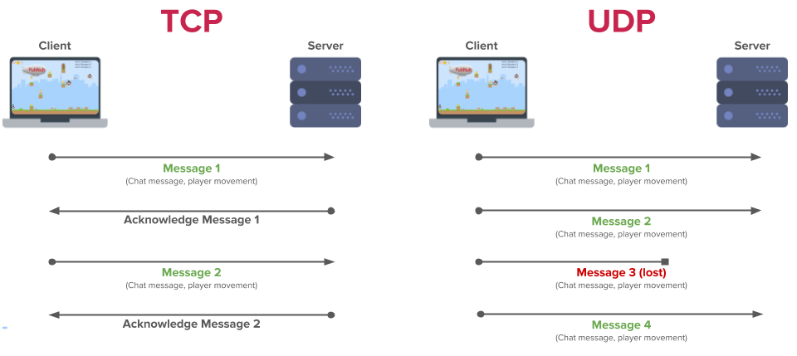

Slide 17
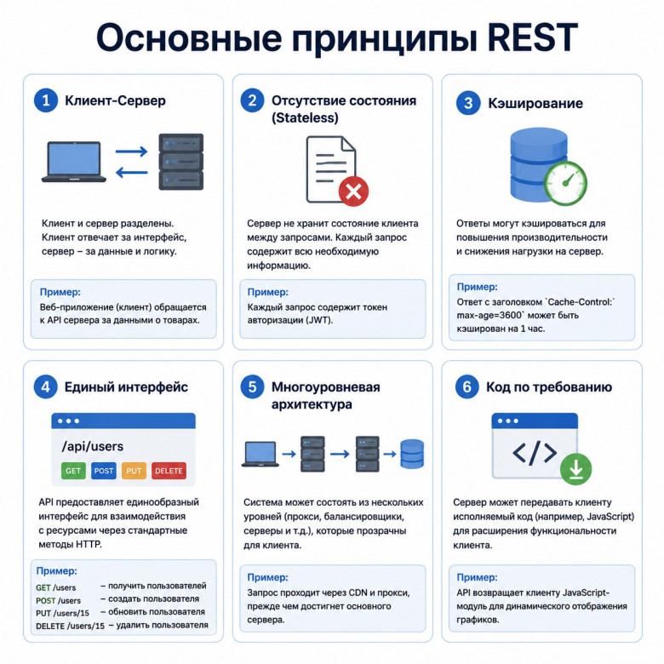

Slide 18
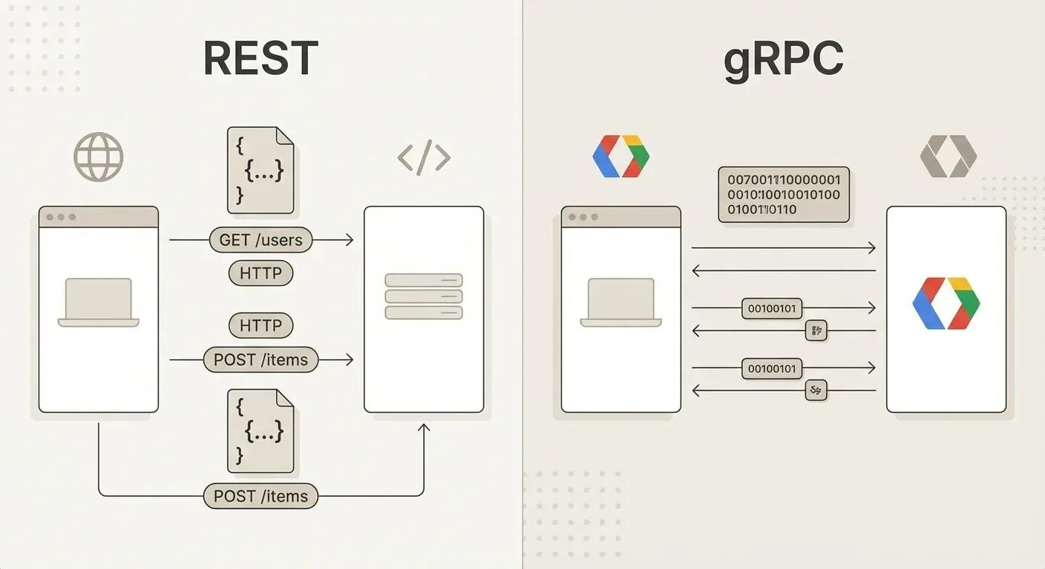
REST (Representational State Transfer) — это архитектурный стиль построения API, ориентированный на ресурсы: каждый URL соответствует какому‑то ресурсу (например, /users/123), а действия над ним выражаются через стандартные HTTP‑методы (GET для чтения, POST для создания, PUT/PATCH для обновления, DELETE для удаления); в качестве формата данных чаще всего используют JSON — он человекочитаемый, хорошо ложится на кэширование и нативно поддерживается браузерами, а отладка проста: запрос можно проверить прямо в браузере или через curl, а документацию удобно описывать в OpenAPI/Swagger.
gRPC (Google Remote Procedure Call) построен вокруг удалённого вызова процедур: вместо «обращения к ресурсу» клиент напрямую вызывает функции на сервере (вроде GetUser, ListOrders), контракт при этом жёстко задаётся в .proto-файлах, из которых автоматически генерируется типобезопасный код клиента и сервера для разных языков; данные передаются в бинарном формате Protocol Buffers — он компактнее и быстрее JSON, транспорт всегда HTTP/2 с мультиплексированием, что позволяет эффективно обрабатывать много запросов по одному соединению и поддерживает четыре вида стриминга (серверный, клиентский, двунаправленный и одиночный), но из‑за бинарного формата отладка сложнее (нужны специнструменты вроде BloomRPC или grpcurl), а прямая работа из браузера без дополнительных прослоек (gRPC‑Web, прокси) невозможна.

Slide 19
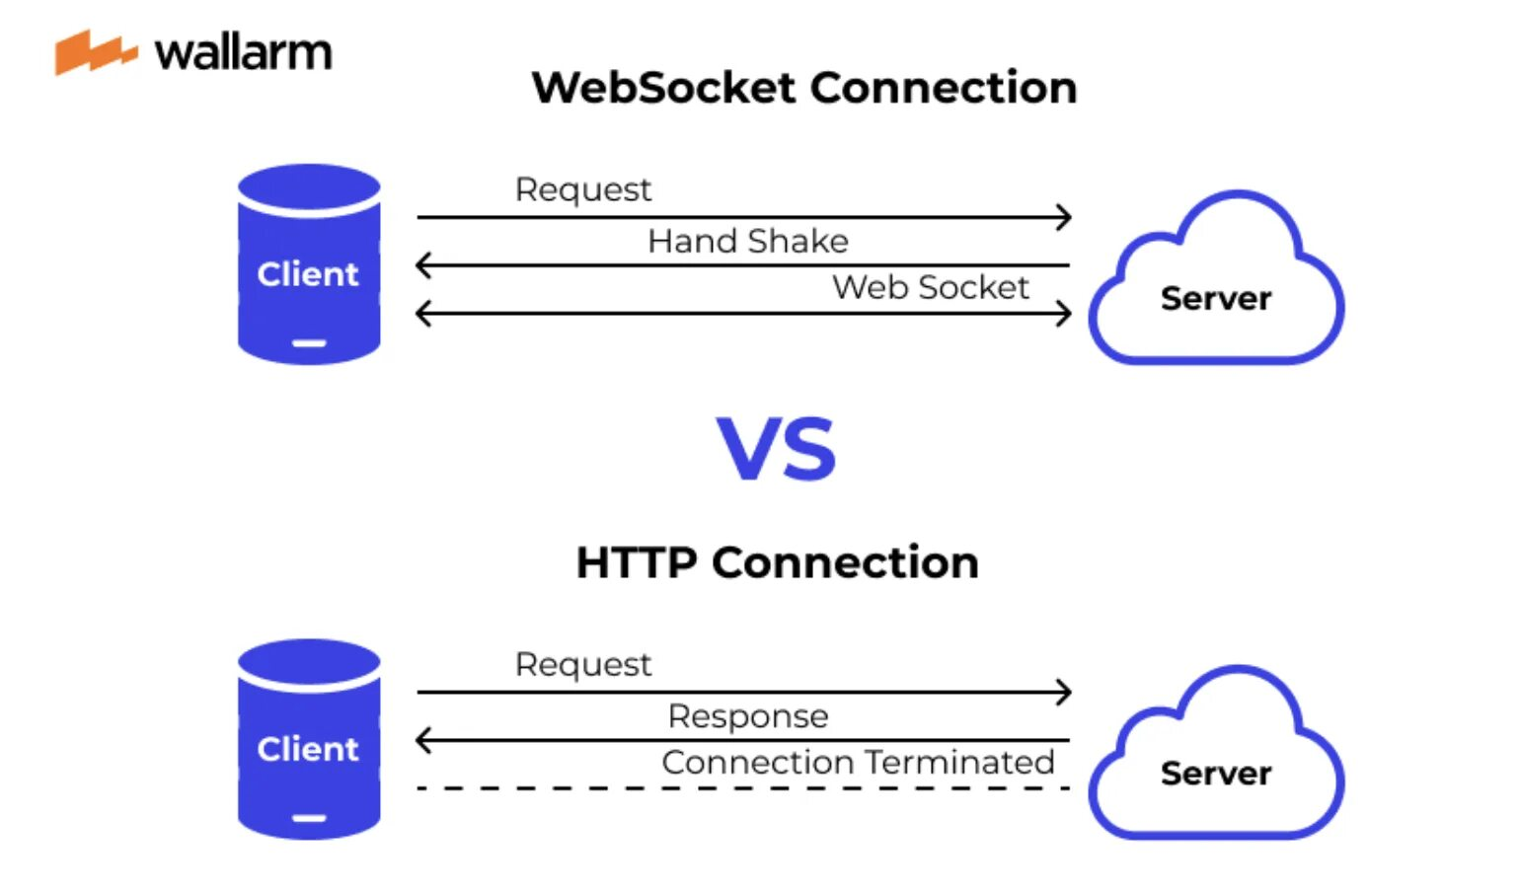
HTTP работает по модели «запрос — ответ», где клиент инициирует каждое взаимодействие, а сервер только реагирует, передавая данные с полными заголовками в каждом сеансе, тогда как WebSocket устанавливает постоянное двунаправленное соединение, позволяя серверу и клиенту обмениваться сообщениями в любой момент без повторной инициации сессии и с минимальными служебными данными — это делает WebSocket оптимальным для сценариев реального времени, а HTTP — для разовых операций с хорошей поддержкой кэширования и встроенной совместимостью с веб‑инфраструктурой.

Slide 20
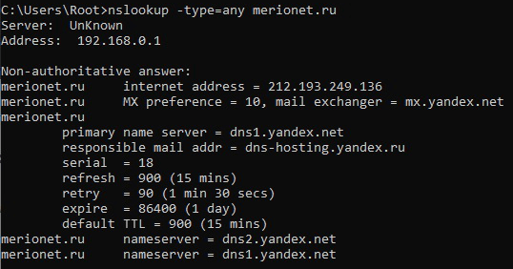
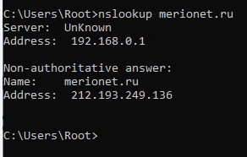
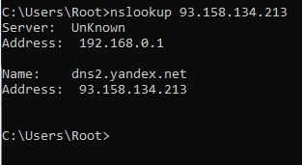
DNS
DNS‑сервер (Domain Name System) преобразует понятные человеку доменные имена (вроде example.com) в цифровые IP‑адреса, нужные компьютерам для соединения, — он работает как телефонная книга интернета, использует иерархию серверов и кэширование, чтобы быстро и надёжно выдавать адреса по запросу.
Все типы записей
Получение данных о ресурсе
Обратное преобразование

Slide 21
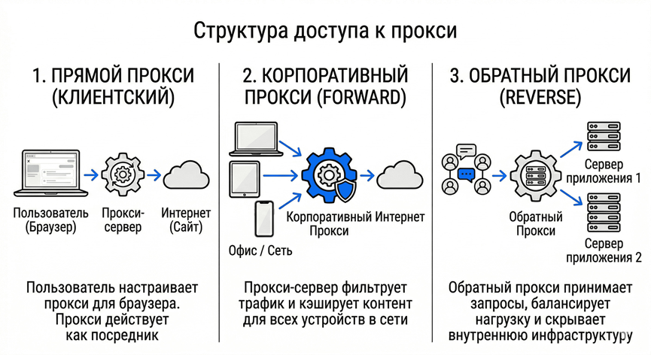
Прокси‑сервер выступает посредником между клиентом и целевым ресурсом: он принимает запрос пользователя, при необходимости проверяет его по правилам фильтрации, может отдать ответ из кэша либо перенаправить запрос дальше, вернув результат клиенту — так реализуются контроль доступа, экономия трафика, снижение нагрузки на внешние сервисы и маскировка исходного IP‑адреса.

